Slide 1
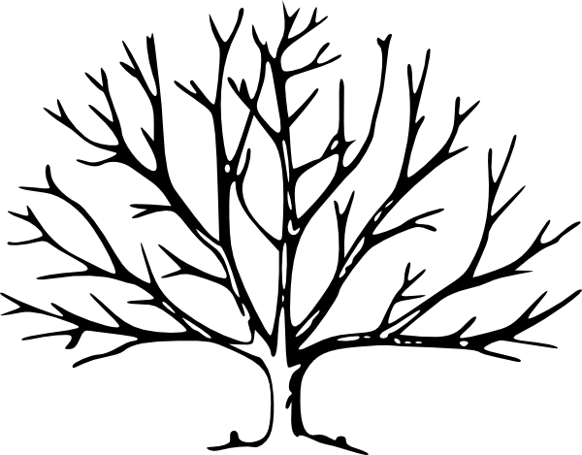
Algoritmen & Datastructuren
Boom & Binaire zoekboom

Slide 2
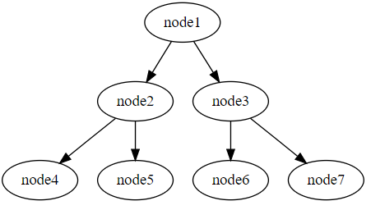
Hoe ziet een boom eruit?
Een boom bestaat uit:
Nodes (knopen)
Edges (paden, branches)
Een boom bevat nooit een cycle.

Slide 3
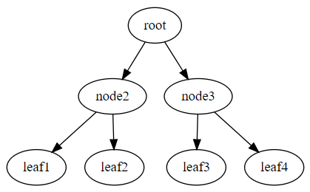
Hoe ziet een boom eruit?
Sommige knopen zijn speciaal:
Root (wortel) heeft geen ingaande paden
Leaf (blad) heeft geen uitgaande paden

Slide 4
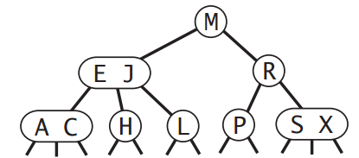
Is dit een boom?
Bron: Algorithms boek

Slide 5
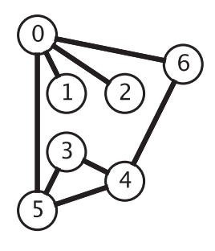
Is dit een boom?
Bron: Algorithms boek

Slide 6
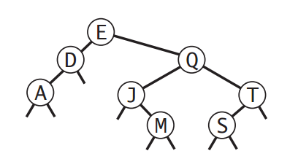
Is dit een boom?
Bron: Algorithms boek

Slide 7
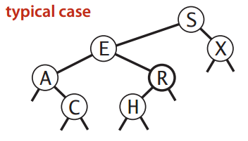
Hoogte en Diepte in een boom
Hoogte = het aantal levels knopen in een boom
Diepte = het aantal stapjes vanaf de root naar de verste leaf.
In dit voorbeeld:
Hoogte = 4
Diepte = 3
Er geldt altijd:
hoogte = diepte + 1
Bron: Algorithms boek blz 403

Slide 8
Binaire zoekboom
Eigenschap binaire zoekboom:
Voor elke knoop geldt dat alle linkerkinderen kleiner zijn en alle rechterkinderen groter zijn.
Links of rechts van een knoop kan een enkele knoop staan, maar ook een grote subtree (deelboom).
In binaire zoekbomen kun je efficiënter zoeken dan in gewone (binaire) bomen.

Slide 9
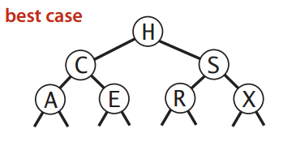
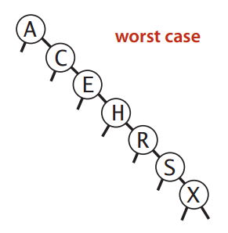
Binaire zoekboom
Dit zijn allemaal binaire zoekbomen:
Helaas zijn ze niet allemaal even efficient…
Bron: Algorithms boek

